Slide 1
Validación, Evaluación y Regularización
Wilson Sandoval

Slide 2
Más allá de interpretar los parámetros de un modelo, uno de los propósitos de Machine Learning es ajustar el mejor modelo de pronóstico.
Pero,
¿Qué es el mejor modelo?
¿Cómo sabemos que es el mejor?

Slide 3
¿Cuál modelo es mejor?

Slide 4

Machine learning aplicado es un proceso iterativo
IDEA
EXPERIMENTO
CÓDIGO

Slide 5
División de la muestra en:
Entrenamiento / Desarrollo / Validación
Para medir el desempeño del modelo. La muestra se divide en 3 partes:
Una con la cual se ajusta los parámetros del modelo (entrenamiento).
Otra con la cual se desarrolla (se itera para conseguir los mejores parámetros / hiper-parámetros).
Finalmente, el modelo se valida en datos que no se han utilizado.
Cross-validación (<100) Entrenamiento Desarrollo Validación
No Big Data (~100 - 100k)
Big Data (> 1M)
60% - 70%
15% - 20%
15% - 20%
98%
1%
1%

Slide 6
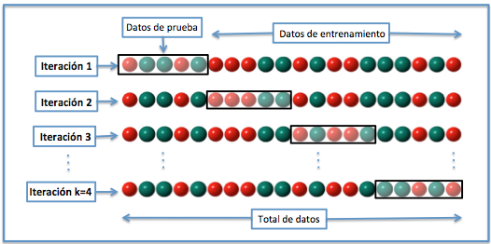
Crossvalidación

Slide 7
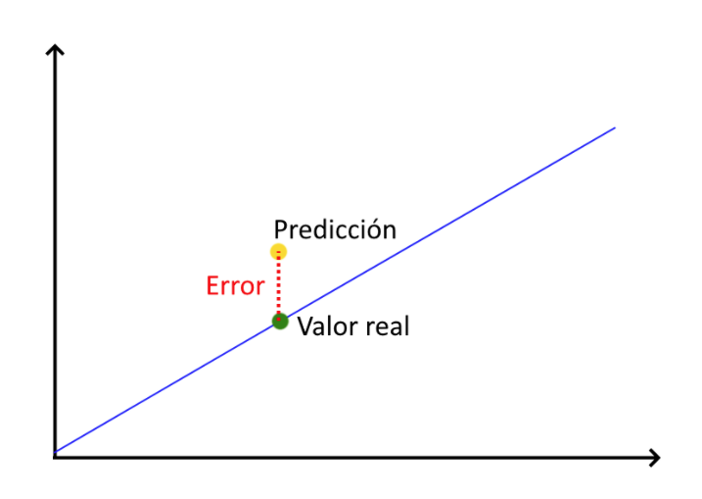
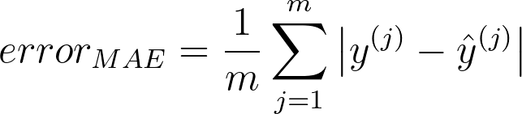
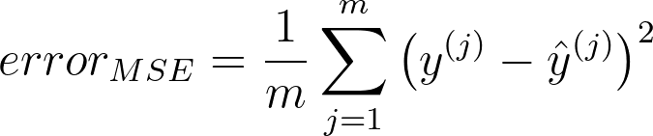
Métricas de desempeño en regresión
En regresión existen las siguientes métricas (entre otras) para evaluar un modelo:

Slide 8
Supongamos que tenemos las siguientes observaciones, representan a los valores reales u observados.
Reales=[3, 2.5, -2, 2.3, 4, 7.2, 8.1]
Y los valores a continuación representan los que nos da nuestro modelo.
Modelo=[3.1, 2.5, -2.5, 2.45, 3.8, 7.8, 7.9]

Slide 9
Métricas de desempeño en clasificación
Suponga los siguientes resultados de pronóstico:
Actual | Gato | Gato | Gato | Gato | Gato | Gato | Gato | Gato | Perro | Perro | Perro | Perro | Perro
Pron. | Perro | Perro | Perro | Gato | Gato | Gato | Gato | Gato | Perro | Perro | Perro | Gato | Gato
Con lo cual se construye la siguiente matriz de confusión:
 |  | Pronóstico
 |  | Gato | Perro
Actual | Gato | 5 | 3
 | Perro | 2 | 3

Slide 10


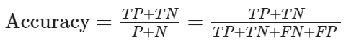
Exactitud
También llamado Accuracy, es la proporción de ejemplos bien clasificados
¿Cuántos cómo nosotros
quedamos bien clasificados?
 |  | Pronóstico
 |  | Gato | Perro
Actual | Gato | 5 TP | 3 FN | 8 P
 | Perro | 2 FP | 3 TN | 5 N

Slide 11
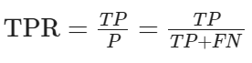
Sensibilidad
También llamado Recall o recuperación, intenta responder la siguiente pregunta: ¿Qué proporción de positivos reales se identificó correctamente?
¿Cuántos cómo yo
quedamos bien clasificados?
 |  | Pronóstico
 |  | Gato | Perro
Actual | Gato | 5 TP | 3 FN | 8 P
 | Perro | 2 FP | 3 TN | 5 N

Slide 12


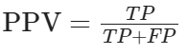
Precisión
¿Qué proporción de identificaciones positivas fue correcta?
¿Cuántos gatos clasificados quedaron bien?
 |  | Pronóstico
 |  | Gato | Perro
Actual | Gato | 5 TP | 3 FN | 8 P
 | Perro | 2 FP | 3 TN | 5 N

Slide 13
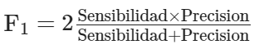
F1 score
Toma en cuenta la sensibilidad y la precisión. El peor modelo se obtiene cuando es cero. El mejor modelo se obtiene cuando es uno.
 |  | Pronóstico
 |  | Gato | Perro
Actual | Gato | 5 TP | 3 FN | 8 P
 | Perro | 2 FP | 3 TN | 5 N

Slide 14
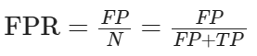
Tasa de Falsos Positivos
¿Qué proporción de ejemplos positivos quedaron clasificados incorrectamente?
¿Cuántos cómo yo
quedamos mal clasificados?
 |  | Pronóstico
 |  | Gato | Perro
Actual | Gato | 5 TP | 3 FN | 8 P
 | Perro | 2 FP | 3 TN | 5 N

Slide 15
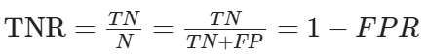
Especificidad
¿Qué proporción de ejemplos positivos quedaron clasificados correctamente?
¿Cuántos cómo yo
quedamos bien clasificados?
 |  | Pronóstico
 |  | Gato | Perro
Actual | Gato | 5 TP | 3 FN | 8 P
 | Perro | 2 FP | 3 TN | 5 N

Slide 16
Ejemplo

Slide 17

¿Qué pasa si confiamos sólo en la exactitud?
Calcule el accuracy
¿Confiaría en este modelo?
 |  | Pronóstico
 |  | + | -
Actual | Enfermo | 1 TP | 8 FN | 9 P
 | Sano | 1 FP | 90 TN | 91 N

Slide 18
Tenemos un problema!
De 100 diagnósticos, 91 son clasificados bien. Eso es muy bueno!
De 91 pacientes sanos, 90 son clasificados bien. Eso también es muy bueno!
Pero de los 9 pacientes enfermos, solo 1 es clasificado bien!
 |  | Pronóstico
 |  | + | -
Actual | Enfermo | 1 TP | 8 FN | 9 P
 | Sano | 1 FP | 90 TN | 91 N

Slide 19
Precisión y sensibilidad al rescate!
Ahora, calcule la precisión y la sensibilidad
 |  | Pronóstico
 |  | + | -
Actual | Enfermo | 1 TP | 8 FN | 9 P
 | Sano | 1 FP | 90 TN | 91 N

Slide 20
Precisión y sensibilidad al rescate!
Precisión: Cuando nuestro modelo clasifica una enfermedad, lo hace correctamente el 50% de veces.
Sensibilidad: Nuestro modelo identifica el 11% de los pacientes enfermos
 |  | Pronóstico
 |  | + | -
Actual | Enfermo | 1 TP | 8 FN | 9 P
 | Sano | 1 FP | 90 TN | 91 N

Slide 21
F1 score. Una métrica más confiable
Calcule el F1-score. Concluya
 |  | Pronóstico
 |  | + | -
Actual | Enfermo | 1 TP | 8 FN | 9 P
 | Sano | 1 FP | 90 TN | 91 N

Slide 22
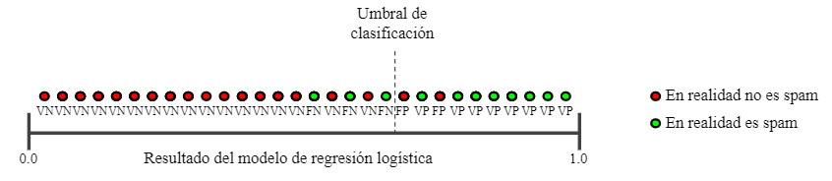
Precisión y sensibilidad. Una lucha incesante!
Calcule la precisión y la sensibilidad de este modelo de regresión logística.
¿Qué mide cada una?
Imagen tomada de: https://developers.google.com/machine-learning/crash-course/classification/precision-and-recall

Slide 23
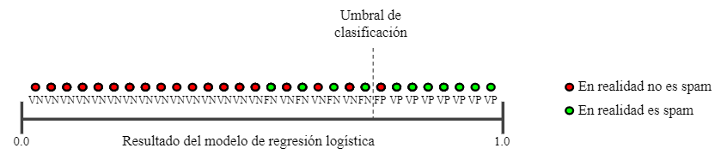
El umbral se mueve hacia la derecha
Calcule nuevamente la precisión y la sensibilidad.
 |  | Pronóstico
 |  | + | -
Actual | Spam | 7 TP | 4 FN | 11 P
 | NoSpam | 1 FP | 18 TN | 19 N

Slide 24
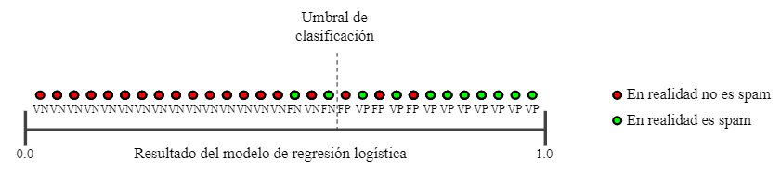
El umbral se mueve hacia la izquierda
Calcule otra vez la precisión y la sensibilidad. Concluya
 |  | Pronóstico
 |  | + | -
Actual | Spam | 9 TP | 2 FN | 11 P
 | NoSpam | 3 FP | 16 TN | 19 N

Slide 25
Resultados
Umbral | Precisión | Sensibilidad
0.65 | 0.8 | 0.73
0.70 | 0.88 | 0.64
0.60 | 0.75 | 0.82
Diferentes

Slide 26
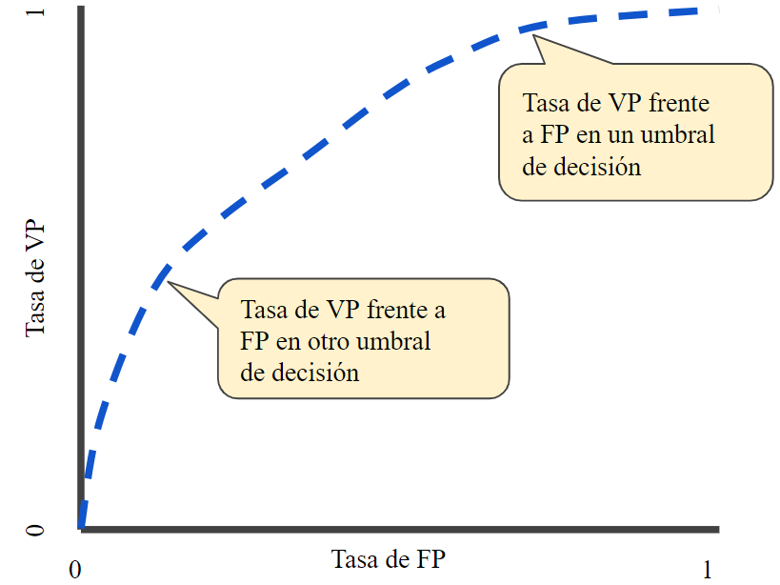
Curva ROC
Compara la Tasa de Verdaderos Positivos (Precisión TPR) y la Tasa de Falsos Positivos (FPR) para diferentes umbrales de clasificación.
Reducir el umbral de clasificación clasifica más elementos como positivos, por lo que:
Aumentarán tanto los falsos positivos (TFR)
Como los verdaderos positivos (TPR).
Tomado de: https://developers.google.com/machine-learning/crash-course/classification/roc-and-auc

Slide 27
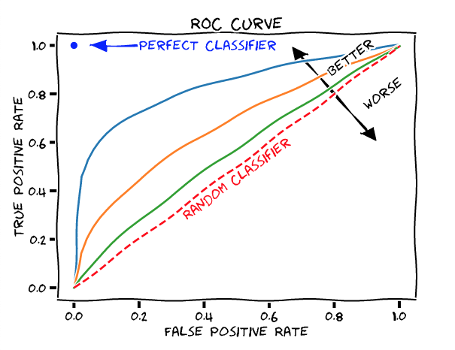
Imagen tomada de: https://analyticsindiamag.com/beginners-guide-to-understanding-roc-curve-how-to-find-the-perfect-probability-threshold/

Slide 28
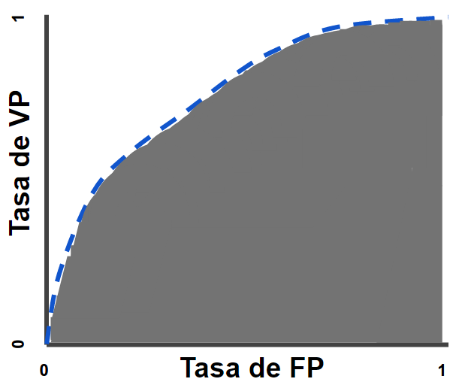
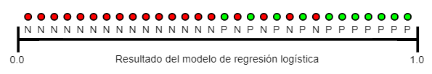
AUC
Área bajo la curva del ROC.
Su valor está entre 0 y 1.
Se puede interpretar como la probabilidad que un ejemplo positivo (verde) se encuentre a la derecha de un ejemplo negativo (rojo).
Mide la calidad del modelo sin importar el umbral.
Tomado de: https://developers.google.com/machine-learning/crash-course/classification/roc-and-auc

Slide 29
La lucha entre el sesgo y la varianza

Slide 30
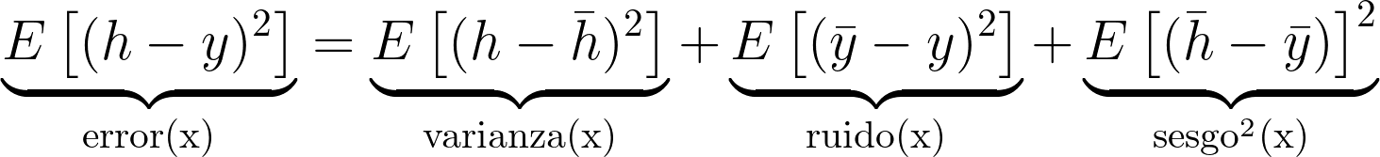
Descomposición del error de pronóstico
El error de pronóstico para cada x, se puede descomponer como la suma de:
Varianza: Que tanto el pronóstico cambia.
Sesgo (bias): Que tanto el pronóstico medio y el objetivo medio se diferencian
ruido: Error inherente (irreducible) de los datos.

Slide 31
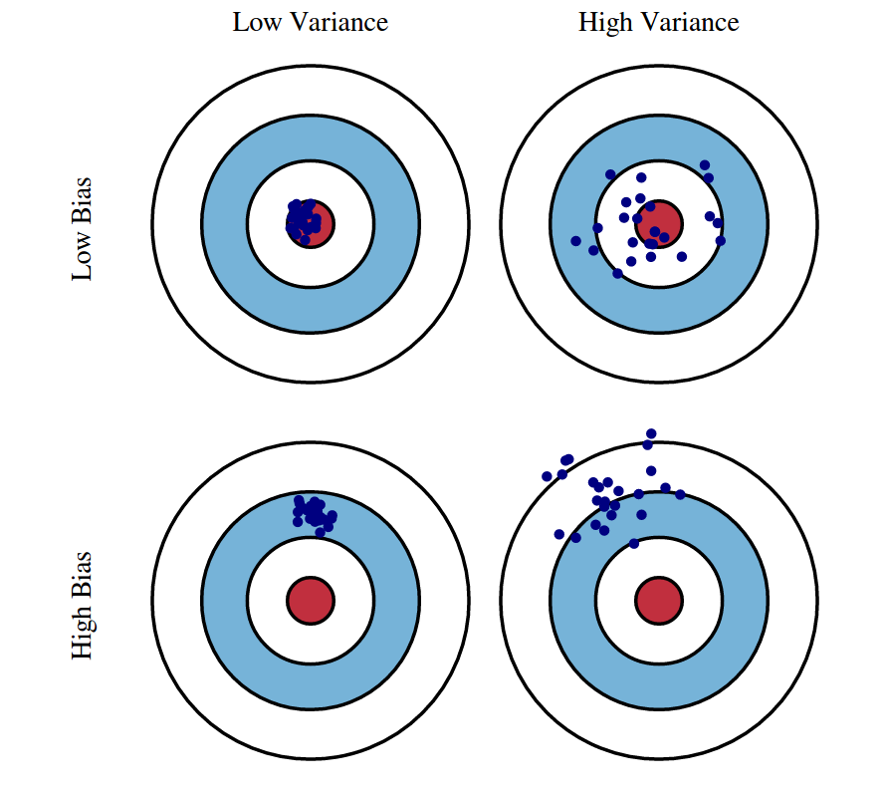
Sobre-ajuste (overfitting)
Pronóstico
Bajo-ajuste (underfitting)
Objetivo
Modificado de: http://scott.fortmann-roe.com/docs/BiasVariance.html

Slide 32
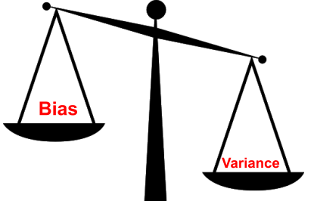
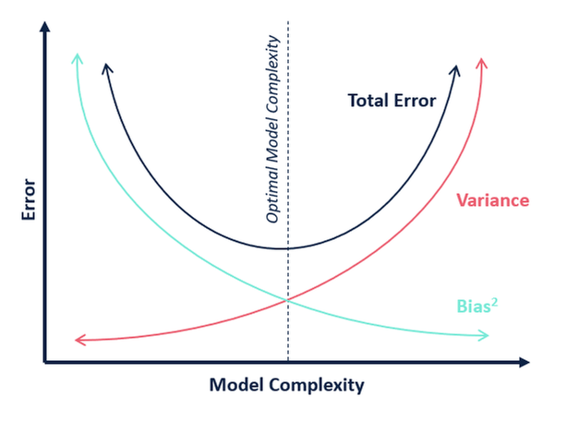
El balance entre el sesgo y la varianza
Tomado de: https://adolfoeliazat.com/2020/07/21/bias-variance-tradeoff-in-machine-learning/

Slide 33
¿Cuál modelo tiene alta varianza? y ¿alto sesgo?

Slide 34
¿Cuál modelo tiene alta varianza y alto sesgo?
Alto sesgo
Justo!
Alta varianza

Slide 35
¿Entonces, cómo manipulamos la complejidad del modelo?

Slide 36
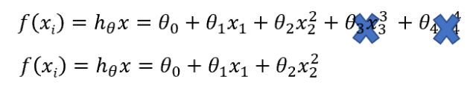
Regularización
El objetivo de la regularización es básicamente reducir la complejidad del modelo eliminando variables que aumentan su varianza.
Imagen tomada de: https://medium.com/datadriveninvestor/l1-l2-regularization-7f1b4fe948f2

Slide 37
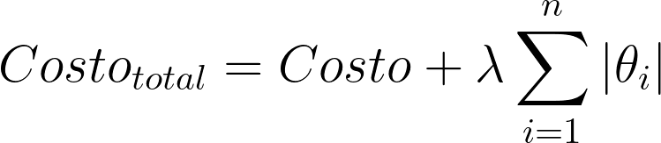
Regularización LASSO (L1)
La regularización LASSO (Least Absolute Shrinkage and Selection Operator) penaliza los parámetros del modelo, con el fin de reducir su complejidad. Los parámetros no significativos los vuelve cero. Mientras que los parámetros significativos los mantiene.

Slide 38
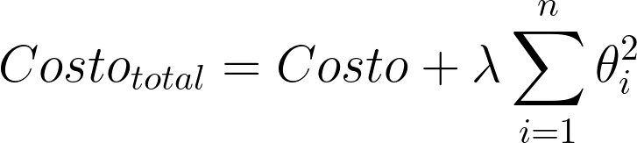
Regularización RIDGE (L2)
Al igual que LASSO, la regularización RIDGE penaliza los parámetros del modelo, con el fin de reducir su complejidad. La penalización reduce el valor de los parámetros (casi en la misma medida) sin forzarlos a cero.

Slide 39
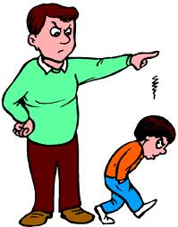

Diferencias entre LASSO y RIDGE
Comparativo | LASSO (L1) | RIDGE (L2)
Penalización | Valor absoluto | Valor cuadrático
Parámetros | Muchos se vuelven cero (sparse solution) | Todos reducen su valor, no necesariamente a cero
Solución | Múltiple | Única
Valores atípicos | Robusto | No robusto
Modelo | Simple e interpretable pero incapaz de ajustarse a patrones complejos | Capaz de ajustarse a patrones complejos
Puede probarlo aquí: https://developers-dot-devsite-v2-prod.appspot.com/machine-learning/crash-course/regularization-for-sparsity/reg-compare?hl=es_419

Slide 40
Elastic Net
Podemos ajustar lo mejor de ambos tipos de regularización utilizando el método Elastic Net mediante el hiper-parámetro ρ.

Slide 41
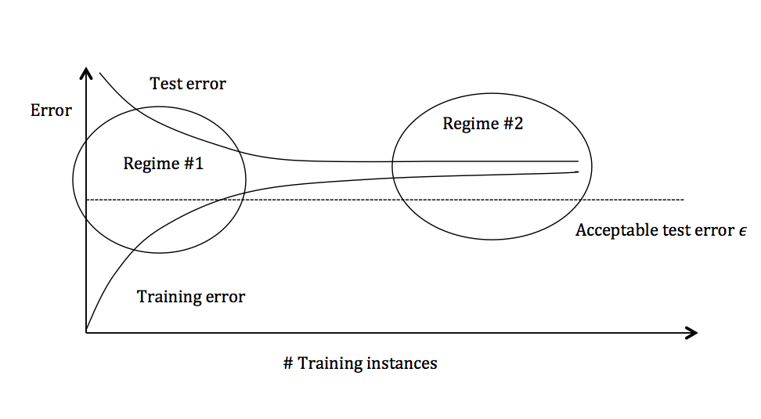
¿Cómo determinamos el problema de varianza y sesgo?
Si aumento la regularización λ
ambas curvas se suben
(aumenta el error)
Si disminuyo la regularización λ
ambas curvas se separan
Tomado de: https://www.cs.cornell.edu/courses/cs4780/2018fa/lectures/lecturenote12.html

Slide 42
# ejemplos
Régimen 1 (Alta varianza o overfitting)
Error de entrenamiento menor que de testeo.
Error aceptable es mayor que de entrenamiento pero menor que de validación.
Correctivos:
Agregue más ejemplos
Disminuya variables
Aumente regularización
Cambie hiper-parámetros
Régimen 2 (Alto sesgo o underfitting)
Error de entrenamiento es mayor que deseable.
Correctivos:
Agregue más ejemplos
Use un modelo más complejo
Agregue más variables
Disminuya regularización
Cambie hiper-parámetros

Slide 43


Empieza el entrenamiento
Receta Machine Learning
Si. Alto sesgo. Underfitting
Agregue más ejemplos.
Use un modelo más complejo
Agregue más variables
Disminuya regularización
Cambie hiper-parámetros
Alto error de entrenamiento?
No
Si. Alta varianza Overfitting
Agregue más ejemplos
Disminuya variables.
Aumente regularización -> modelo simple
Cambie hiper-parámetros
Alto error de testeo ?
No
Listo!

Slide 44
Preprocesamiento

Slide 45
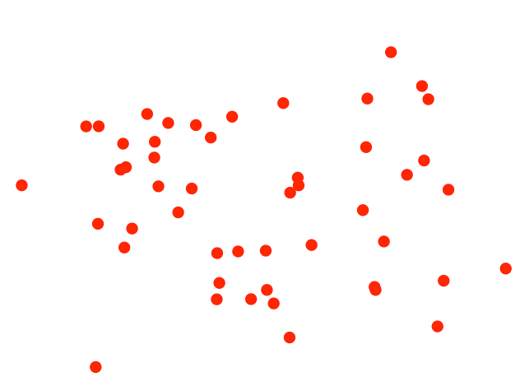
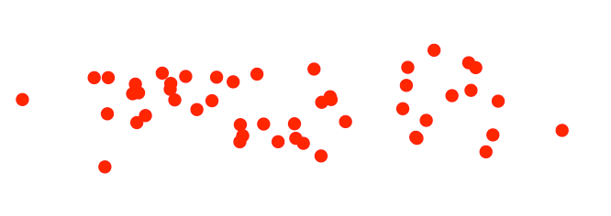
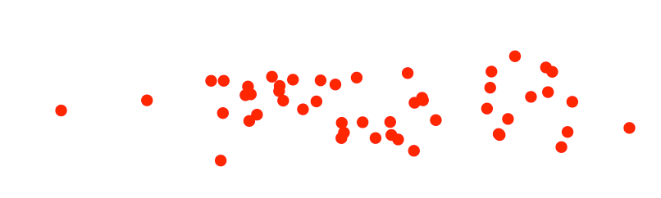
Estandarice los datos
Media 0
Varianza 1
Media 0
Modificado de: Andrew Ng

Slide 46
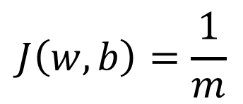
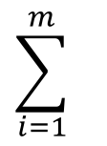
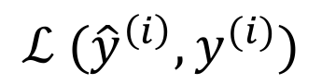
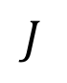
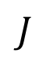
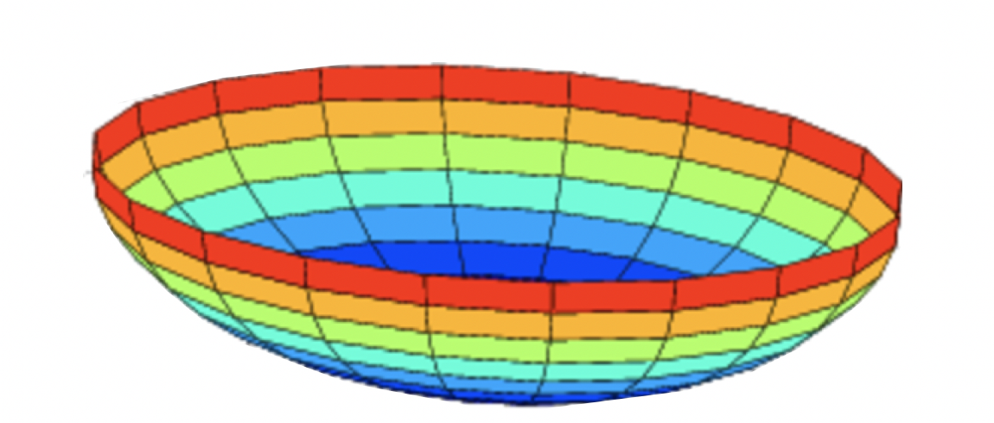
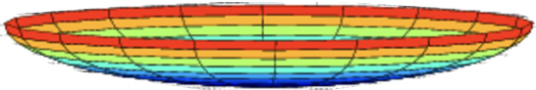
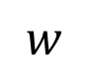
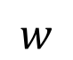
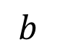
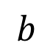
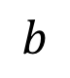
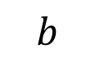
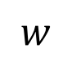
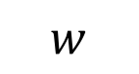
¿Por qué es importante estandarizar los datos?
Sin estandarizar:
Estandarizado:
Modificado de: Andrew Ng

Slide 47
Adicionales
Interpretación geométrica de la regularización
Cuando tenemos más variables que ejemplos
Implementación de las curvas de aprendizajes
8 maneras para corregir el problema del desbalanceo de clases
Notebook práctico acerca del problema del desbalanceo de clases

